Slide 1
Képletek

Slide 2
=A1*B1

Slide 3
előnyök

Slide 4
Egyenlőségjel =

Slide 5
Műveleti jelek

Slide 6
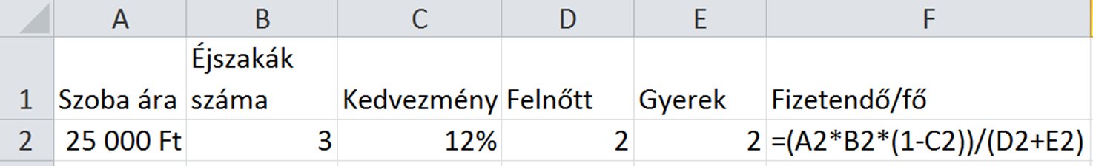
Hányados beírása

Slide 7
Százalékszámítás

Slide 8
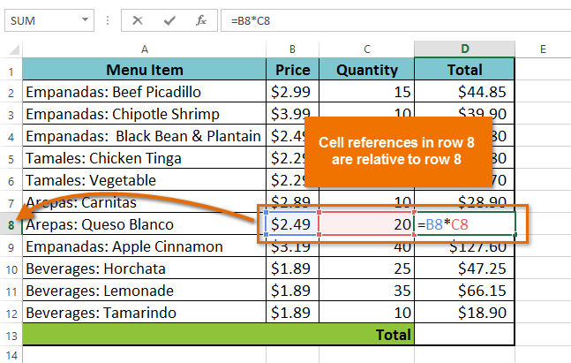
Relatív hivatkozás

Slide 9
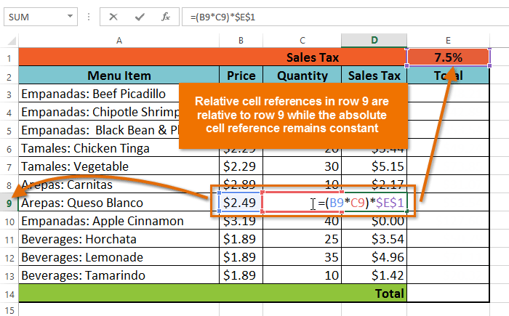
Abszolút hivatkozás

Slide 10
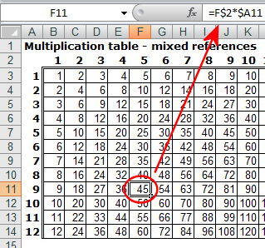
Vegyes hivatkozás

Slide 11
F4

